Slide 1
ΔΙΑΚΡΙΤΑ ΜΑΘΗΜΑΤΙΚΑ
ΣΥΝΔΥΑΣΤΙΚΗ I: Βασικές Αρχές
Notes:
http://combinatorics.scientist.gr/
Rosen Διαφάνειες Έλεγξε

Slide 2
Αρίθμηση
Αρίθμηση (counting): διαδικασία εύρεσης του αριθμού των στοιχείων ενός πεπερασμένου συνόλου
Μικρά σε πλήθος σύνολα: καταμέτρηση στοιχείων ένα προς ένα
Στην καθημερινή πρακτική: καταμέτρηση αδύνατη (π.χ. τυχερά παιχνίδια, σκάκι, προγραμματισμός ενεργειών, κλπ)

Slide 3
Παραδείγματα στην πληροφορική
Η πολυπλοκότητα και η αποδοτικότητα των αλγορίθμων εκτιμάται από τον αριθμό συγκεκριμένων διαδικασιών που εκτελούνται
Ο σχεδιασμός κυκλωμάτων απαιτεί αρίθμηση των δυνατών περιπτώσεων δεδομένων – αποτελεσμάτων
Η διαχείριση των δεδομένων εξαρτάται άμεσα από την αρίθμηση τους

Slide 4
Άλλα Παραδείγματα
Θεωρία Γραφημάτων – Πλήθος ζευγαριών
Πόσες διαφορετικές θέσεις υπάρχουν στον κύβο του Rubik?
Πόσα διαφορετικά παιχνίδια σκάκι μπορούν να γίνουν?
Υπολογισμός πιθανοτήτων για γεγονότα

Slide 5
Μαθηματικές τεχνικές
Συνδυαστική ανάλυση (combinatorics): Μαθηματική περιοχή που ασχολείται με τη διάταξη, την επιλογή και τις πράξεις στοιχείων πεπερασμένων συνόλων

Slide 6
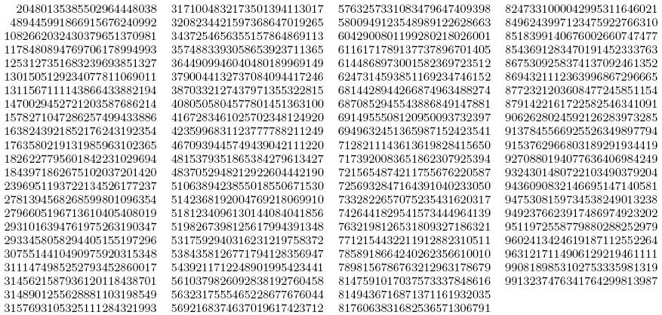
Για να πάρετε μία ιδέα…
Μπορείτε να βρείτε δύο υποσύνολα των συγκεκριμένων 90 αριθμών με 25 ψηφία έτσι ώστε το άθροισμα των στοιχείων τους να είναι ίσο;
Αν υπάρχει μπορούμε να το επαληθεύσουμε αλλά δεν μπορούμε να το βρούμε …
50 Ευρώ σε όποιον το καταφέρει μέχρι τις εξετάσεις…
Notes:
25 ψηφία ο κάθε αριθμός
Οι τρόπο για να τα χωρίσουμε σε 2 ίσιες ομάδες (10^27 τρόποι περίπου)

Slide 7
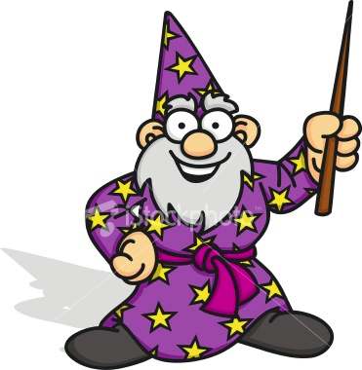
Ένα Κόλπο με Τράπουλα
Ένας μάγος με τον βοηθό του κάνουν το εξής κόλπο στο κοινό:
Ο βοηθός δίνει μία τράπουλα (52 φύλλα) σε κάποιον από το κοινό για να επιλέξει με τυχαίο τρόπο 5 φύλλα.
Ο βοηθός έπειτα θα δείξει τα 4 από τα 5 φύλλα και ο μάγος θα βρει το 5^{ο}.
Είναι μαγεία η αριθμητική; Τι κάνει ο βοηθός;
Notes:
Επιλέγει 6 φύλλα, μετά 5 φύλλα και μετά 4 φύλλα. Δείχνει ο βοηθός τα 5 φύλλα, 4 φύλλα και 3 φύλλα αντίστοιχα και ο μάγος βρίσκει το 6^{ο}, 5^{ο} και 4^{ο} φύλλο αντίστοιχα.

Slide 8
Βασικές αρχές συνδυαστικής

Slide 9
Η Αρχή της Αντιστοιχίας
Αν δύο πεπερασμένα σύνολα μπορούν να αντιστοιχηθούν με μία συνάρτηση 1-1 και επί τότε τα σύνολα έχουν ίδιο μέγεθος.
Μία από τις πιο σημαντικές μαθηματικές ιδέες όλων των εποχών!
Αντιστοίχηση άγνωστου προβλήματος αρίθμησης σε γνωστό και μέτρηση

Slide 10
Παράδειγμα
Α = επιλογή 12 ντόνατς από 5 είδη
Β = ακολουθίες 16 bits με τέσσερις 1
00 1 1 00000 1 000 1 00
2 0 5 3 2
Σοκ. Φρ. Βερ. Μήλο Πορτ.
Με τέσσερις 1 χωρίζουμε τα 0 μεταξύ τους. Άρα Β.

Slide 11

Η Αρχή των Περιστερώνων
Αν βάλετε 6 περιστέρια σε 5 περιστερώνες τότε τουλάχιστον ένας περιστερώνας θα περιέχει παραπάνω από 1 περιστέρι
Γουάου – Τι είπες ρε φίλε!!!!
Ή απλά θα ζήσει ελεύθερο!!!

Slide 12
Πρόβλημα 1
15 τουρίστες προσπαθούν να ανέβουν τα Μετέωρα. Ο μεγαλύτερος είναι 33 και ο νεότερος είναι 20. Να δείξετε ότι 2 τουρίστες τουλάχιστον έχουν ίδια ηλικία.

Slide 13
Πρόβλημα 2
Ο μάγος είπε στην Αλίκη ότι θα την βοηθήσει να πάει σπίτι αν μπορούσε να φτιάξει ένα μαγικό 6x6 τετράγωνο με κελιά με τιμές “+1” ή “-1”, έτσι ώστε όλες οι κάθετες, οριζόντιες και διαγώνιες να έχουν διαφορετικό άθροισμα.
Αποδείξτε ότι ο μάγος δεν θα βοηθήσει την Αλίκη αφού δεν υπάρχει τέτοιο τετράγωνο.
-1 | 1 | 1 | 1 | 1 | -1
1 | -1 | 1 | 1 | -1 | 1
1 | 1 | -1 | -1 | 1 | 1
1 | 1 | -1 | -1 | 1 | 1
1 | -1 | 1 | 1 | -1 | 1
-1 | -1 | 1 | 1 | 1 | -1
Notes:
14 σειρές (κάθετα, οριζόντια, διαγώνια) αλλά αριθμοί από το -6 έως το 6 δηλαδή 13.

Slide 14
Problem 4
There are 30 students
in the classroom. Peter
got the worth results on a
test, and he made 13
mistakes. Can you prove
that there are at least 3
students who all made the
same number of mistakes
(not necessarily 13)?

Slide 15
Πρόβλημα 3
Υπάρχουν 380 φοιτητές στη σχολή μαγείας.
Αποδείξτε ότι υπάρχουν τουλάχιστον δύο φοιτητές που έχουν ίδια γενέθλια.

Slide 16
Problem 8
A student drew 12 not parallel lines on the sheet of paper.
Prove that there are at
least two lines that
make an angle of less
than 15 degrees with
one another.

Slide 17
Πρόβλημα 4
65 φοιτητές έγραψαν τρία διαγωνίσματα. Οι πιθανοί βαθμοί είναι: A, B, C και D.
Αποδείξτε ότι υπάρχουν τουλάχιστον δύο φοιτητές που έγραψαν ίδιους βαθμούς και στα τρία διαγωνίσματα.

Slide 18
Πρόβλημα 5
Ο ωκεανός καλύπτει περισσότερη από τη μισή επιφάνεια της γης. Μπορείτε να αποδείξετε ότι υπάρχει ένα ζευγάρι αντιδιαμετρικών σημείων ώστε και τα δύο να είναι στον ωκεανό;
Notes:
Έστω η επιφάνεια AO του ωκεανού στον πλανήτη. Έστω η επιφάνεια AA που αποτελείται από όλα τα αντιδιαμετρικά σημεία του ΑΟ (του ωκεανού). Άρα, AA = AO (τα μέτρα των επιφανειών τους είναι ίσα). We now look at the combined area AO +AA = 2AO (by equality of the areas). Αφού ο ωκεανός καλύπτει περισσότερο από το μισό της γης (έστω ότι η επιφάνεια της γης είναι ΑΠ) έχουμε ότι AO + AA = 2AO > 2(1/2AΠ ) = AΠ. Εφαρμόζοντας τη γεωμετρική μορφή της Αρχής των Περιστερώνων, αφού AO + AA > AΠ , και το ΑΠ αναπαριστά όλη την επιφάνεια της γης, συμπεραίνουμε ότι τα AO και AA θα πρέπει να επικαλύπτονται. Αυτό σημαίνει ότι υπάρχει τουλάχιστον ένα σημείο που είναι ταυτόχρονα στον ωκεανό και αποτελεί αντιδιαμετρικό σημείο ενός σημείου του ωκεανού. Επομένως, υπάρχει τουλάχιστον ένα ζεύγος αντιδιαμετρικών σημείων που ανήκουν στον ωκεανό.

Slide 19
Πρόβλημα 6
Ένας μαθητής επιλέγει 52 φυσικούς αριθμούς. Αποδείξτε ότι μπορούμε να επιλέξουμε δύο αριθμούς από αυτή τη λίστα έτσι ώστε είτε το άθροισμά τους ή η διαφορά τους να διαιρείται από το 100.
Notes:
Any integer when divided by 100 leaves a remainder which is one of {0,…,99}. So, we can group all integers that leave remainder 0 after dividing by 100 into 1 bucket and call the bucket [0]. Similarly, we can group all integers that leave remainder 1 after dividing by 100 into 1 bucket and call the bucket [1] and so on. So, we will have 100 buckets from [0], [1], [2] up to [99]. Now, let us look at a pair of buckets say [99] and [1]. If I take one element from [99] bucket and one element from [1] bucket, then their sum will be divisible by 100. Can you see why? Now, let us pair all such buckets. They are: ([0], [0]), ([1], [99]), ([2], [98]) and so on upto ([50], [50]). So, we notice that there are 51 such pairs of buckets. But we have 52 numbers, so by pigeonhole principle, at least two of the 52 given numbers must belong to the same pair. Case 1: Both these numbers belong to the same bucket, which means that they leave the same remainder when divided by 100. Hence, their difference will be divisible by 100. Case 2: The number belong to different buckets. But we know that when they are in those two buckets, then their sum is divisible by 100.

Slide 20
Πρόβλημα 7
Ο Γιάννης έχει 30 κάλτσες σε ένα κουτί: 10 άσπρες, 10 κόκκινες και 10 μαύρες. Πόσες κάλτσες πρέπει να τραβήξει τουλάχιστον χωρίς να κοιτάζει ώστε:
1) Δύο κάλτσες να έχουν το ίδιο χρώμα
2) Να τραβήξει δύο μαύρες κάλτσες
3) Δύο διαφορετικές κάλτσες
Notes:
4
22
11

Slide 21
Γενικευμένη Αρχή Περιστερώνων
Αν N αντικείμενα τοποθετηθούν σε k κουτιά, τότε υπάρχει τουλάχιστον ένα κουτί που περιέχει τουλάχιστον ⎡N/k⎤ αντικείμενα
Παράδειγμα:
Μεταξύ 100 ανθρώπων υπάρχουν τουλάχιστον ⎡100/12⎤ = 9 που γεννήθηκαν τον ίδιο μήνα.
Ποιός είναι ο ελάχιστος αριθμός φοιτητών σε μία τάξη έτσι ώστε να είμαστε σίγουροι ότι τουλάχιστον 6 θα πάρουν τον ίδιο βαθμό (5 επιλογές βαθμού:A,B,C,D,F)
Μικρότερος ακέραιος Ν ώστε ⎡N/5⎤ = 6, 5*5+1 = 26

Slide 22
Αρχή του Γινομένου

Slide 23
Γενίκευση

Slide 24
Παράδειγμα
Πόσοι αριθμοί μεταξύ 100 και 1000 έχουν τρία διαφορετικά περιττά ψηφία (π.χ. 153 ναι, 133 όχι).
Για το πρώτο ψηφίο έχουμε 5 επιλογές από {1,3,5,7,9}. Για το δεύτερο έχουμε 4 επιλογές από το σύνολο {1,3,5,7,9} με αφαίρεση της 1^{ης} επιλογής. Αντίστοιχα για το τρίτο ψηφίο έχουμε 3.
Άρα: 5×4×3=60 αριθμοί

Slide 25
Αρχή του Αθροίσματος

Slide 26
Γενίκευση

Slide 27
Παράδειγμα
Με πόσους τρόπους μπορεί κάποιος να κερδίσει όταν ρίχνει με τρία διαφορετικά μεταξύ τους ζάρια και κερδίζει αν φέρει διπλές ή τριπλές;
Αποτελέσματα ρίψης: {1,2,3,4,5,6}.
Δυνατές περιπτώσεις: ΧΧΥ, ΧΥΧ, ΥΧΧ, ΧΧΧ
6×5+ 6×5+ 6×5+6=96 περιπτώσεις να κερδίσεις

Slide 28
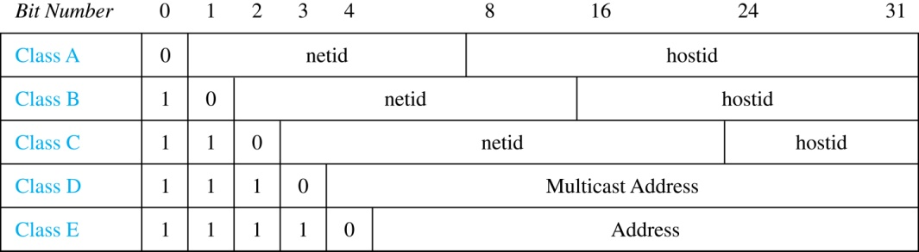
Internet Addresses
Version 4 of the Internet Protocol (IPv4) uses 32 bits.
Class A Addresses: used for the largest networks, a 0,followed by a 7-bit netid and a 24-bit hostid.
Class B Addresses: used for the medium-sized networks, a 10,followed by a 14-bit netid and a 16-bit hostid.
Class C Addresses: used for the smallest networks, a 110,followed by a 21-bit netid and a 8-bit hostid.
Neither Class D nor Class E addresses are assigned as the address of a computer on the internet. Only Classes A, B, and C are available.
1111111 is not available as the netid of a Class A network.
Hostids consisting of all 0s and all 1s are not available in any network.

Slide 29
Counting Internet Addresses
Example: How many different IPv4 addresses are available for computers on the internet?
Solution: Use both the sum and the product rule. Let x be the number of available addresses, and let x_{A}, x_{B}, and x_{C} denote the number of addresses for the respective classes.
To find, x_{A}: 2⁷ − 1 = 127 netids. 2²⁴ − 2 = 16,777,214 hostids.
x_{A} = 127∙ 16,777,214 = 2,130,706,178.
To find, x_{B}: 2¹⁴ = 16,384 netids. 2¹⁶ − 2 = 16,534 hostids.
x_{B} = 16,384 ∙ 16, 534 = 1,073,709,056.
To find, x_{C}: 2²¹ = 2,097,152 netids. 2⁸ − 2 = 254 hostids.
x_{C} = 2,097,152 ∙ 254 = 532,676,608.
Hence, the total number of available IPv4 addresses is
x = x_{A} + x_{B} + x_{C}
= 2,130,706,178 + 1,073,709,056 + 532,676,608
= 3, 737,091,842.
Not Enough Today !!
The newer IPv6 protocol solves the problem of too few addresses.

Slide 30
Εγκλεισμός – Αποκλεισμός

Slide 31
Γενίκευση

Slide 32
Παράδειγμα
Να βρείτε το πλήθος των χαρτιών μίας τράπουλας που είναι είτε σπαθιά ή άσσοι.
Α = σπαθιά, |Α| = 13
Β = άσσοι, |Β| = 4
|Α∩Β| = 1
Άρα:
Notes:
Κάνε ένα παράδειγμα με σπαθιά, άσσους και μαύρα (κόκκινα;). Εδώ έχουμε τρία σύνολα.

Slide 33
Θεμελιώδης Αρχή Απαρίθμησης

Slide 34
Παράδειγμα
Κατασκευή κωδικών για καταχώριση προϊόντων
Περιορισμοί για κάθε κωδικό:
Αρχίζει με 3 λατινικούς χαρακτήρες (Α-Ζ)
Ακολουθούν 4 δεκαδικά ψηφία (0 – 9)
Το πρώτο ψηφίο δεν πρέπει να είναι μηδέν
Πόσους κωδικούς μπορούμε να κατασκευάσουμε;

Slide 35
Παράδειγμα - Λύση

Slide 36
Αρχή Διαίρεσης
Υπάρχουν n/d τρόποι για μία συνδυαστική εργασία αν μπορεί να γίνει με n τρόπους και για κάθε τρόπο w, ακριβώς d από τους n τρόπους αντιστοιχούν στο w.
Αν το πεπερασμένο σύνολο A είναι η ένωση n ξένων μεταξύ τους συνόλων με d στοιχεία το καθένα, τότε n = |A|/d.

Slide 37
Αρχή Διαίρεσης
Με πόσους τρόπους μπορούμε να τοποθετήσουμε έξι παιδιά που πιάνονται με τα χέρια σε έναν κύκλο;
Αριθμός μεταθέσεων σε ευθεία
Κλάσεις ισοδυναμίας ως προς την περιστροφή κύκλου
Αρχή Διαίρεσης

Slide 38
Ανάπτυξη σε Δέντρο
Έστω S={a,b,c}. Να βρεθούν το πλήθος των μεταθέσεων με επανάληψη όπου το a επαναλαμβάνεται 2 φορές, το b 2 φορές και το c 1.
c
a
b
b
a
a
b
a
b
b
b
a
a
b
a
b
a
b
a
cabab
cabba
caabb
cbaba
cbaab
cbbaa
Notes:
Εδώ ξεκινάμε με c. Θα πρέπει να δούμε τις περιπτώσεις για a και b.

Slide 39




Ασκήσεις
Στρίβουμε ένα νόμισμα 10 φορές. Σε πόσες από τις 2¹⁰ περιπτώσεις:
Ξεκινάμε με 3 κορώνες στη σειρά
Τελειώνουμε με 3 γράμματα στη σειρά
Ξεκινάμε με 3 κορώνες και τελειώνουμε με 3 γράμματα στη σειρά
Ξεκινάμε με 3 κορώνες ή (or) τελειώνουμε με 3 γράμματα στη σειρά
$$2^{7}$$
$$2^{7}$$
$$2^{4}$$
$$2^{7}+2^{7}−2^{4}=240$$

Slide 40
(2 Μονάδες)
Χρησιμοποιώντας την αρχή του Εγκλεισμού-Αποκλεισμού, υπολογίστε πόσοι ακέραιοι μεταξύ του 1 και του 110 είναι σχετικά πρώτοι με το 110.
Notes:
Είναι, 110=2⋅5⋅11. Έστω S={1,2,3,…,110} και άρα |S|=110. Έστω τα παρακάτω σύνολα:
Χ: ο αριθμός διαιρείται με το 2. |Χ|=110/2=55.
Υ: ο αριθμός διαιρείται με το 5. |Υ|=110/5=22.
Ζ: ο αριθμός διαιρείται με το 11. |Ζ|=110/11=10.
Αυτό που ζητάμε είναι το $\left|\overline{Χ}∩\overline{Υ}∩\overline{Ζ}\right|$.
Επίσης:
$$\left|Χ∩Υ\right|=\frac{110}{10}=11$$
$$\left|Χ∩Ζ\right|=\frac{110}{22}=5$$
$$\left|Υ∩Ζ\right|=\frac{110}{55}=2$$
$$\left|Χ∩Υ∩Ζ\right|=\frac{110}{110}=1$$
Έχουμε:
$$\left|\overline{Χ}∩\overline{Υ}∩\overline{Ζ}\right|=\left|\overline{Χ∪Υ∪Ζ}\right|$$
Από εγκλεισμό-αποκλεισμό έχουμε:
$$\left|Χ∪Υ∪Ζ\right|=\left|Χ\right|+\left|Υ\right|+\left|Ζ\right|−\left|Χ∩Υ\right|−\left|Χ∩Ζ\right|−\left|Υ∩Ζ\right|+\left|Χ∩Υ∩Ζ\right|$$
Από συμπληρωματικά σύνολα ισχύει:
$$\left|\overline{Χ}∩\overline{Υ}∩\overline{Ζ}\right|=\left|\overline{Χ∪Υ∪Ζ}\right|=\left|S\right|−\left|Χ∪Υ∪Ζ\right|$$
Άρα:
$$\left|\overline{Χ}∩\overline{Υ}∩\overline{Ζ}\right|=\left|S\right|−\left|Χ\right|−\left|Υ\right|−\left|Ζ\right|+\left|Χ∩Υ\right|+\left|Χ∩Ζ\right|+\left|Υ∩Ζ\right|−\left|Χ∩Υ∩Ζ\right|$$
$$\left|\overline{Χ}∩\overline{Υ}∩\overline{Ζ}\right|=110−55−22−10+11+5+2−1$$
$$\left|\overline{Χ}∩\overline{Υ}∩\overline{Ζ}\right|=40$$

Slide 41
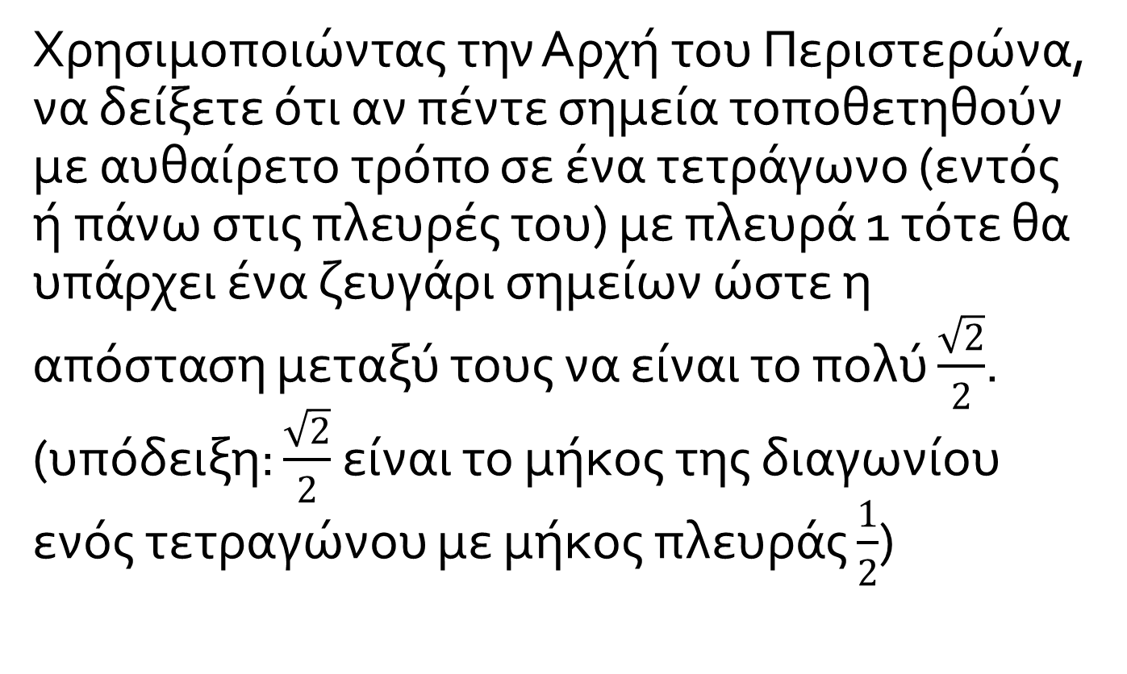
(1 Μονάδα)
Χρησιμοποιώντας την Αρχή του Περιστερώνα, να δείξετε ότι αν πέντε σημεία τοποθετηθούν με αυθαίρετο τρόπο σε ένα τετράγωνο (εντός ή πάνω στις πλευρές του) με πλευρά 1 τότε θα υπάρχει ένα ζευγάρι σημείων ώστε η απόσταση μεταξύ τους να είναι το πολύ $\frac{\sqrt{2}}{2}$. (υπόδειξη: $\frac{\sqrt{2}}{2}$ είναι το μήκος της διαγωνίου ενός τετραγώνου με μήκος πλευράς $\frac{1}{2}$)
Notes:
Χωρίζουμε το τετράγωνο σε 4 ίσα τετράγωνα μήκους ½. Οι περιστερώνες είναι τα τετράγωνα αυτά ενώ τα περιστέρια είναι τα σημεία. Αφού έχουμε 5 σημεία σε 4 τετράγωνα από την αρχή του περιστερώνα 2 σημεία τουλάχιστον θα είναι στο ίδιο τετράγωνο. Η μέγιστη απόσταση σε ένα τετράγωνο είναι ίση με τη διαγώνιο του τετραγώνου. Άρα η μέγιστη μεταξύ τους απόσταση θα είναι $\sqrt{{\left(\frac{1}{2}\right)}^{2}+{\left(\frac{1}{2}\right)}^{2}}=\frac{1}{\sqrt{2}}=\frac{\sqrt{2}}{2}$.

Slide 42
(1 Μονάδα)
1. (1) Μία εταιρία θέλει να δώσει κωδικούς πρόσβασης στο προσωπικό της. Κάθε κωδικός έχει μήκος ακριβώς ίσο με 10 και περιέχει καθένα από τους εξής χαρακτήρες: σ,ν,ω,π,υ,ο,γ,ρ,ε,α (αυτό σημαίνει ότι κανένας χαρακτήρας δεν επαναλαμβάνεται). Επίσης, κανένας κωδικός δεν πρέπει να περιέχει τις λέξεις: «σπερνα», «αυγο» και «περνω»
Βρείτε το πλήθος των κωδικών που μπορούν να δημιουργηθούν (αν θέλετε χρησιμοποιήστε εγκλεισμό-αποκλεισμό).
Notes:
1. Χρησιμοποιούμε εγκλεισμό-αποκλεισμό. Υπάρχουν 7! κωδικοί που περιέχουν τη λέξη «αυγο», 6! που περιέχουν τη λέξη «περνω» και 5! που περιέχουν τη λέξη «σπερνα». Υπάρχουν 3! κωδικοί που περιέχουν ταυτόχρονα τη λέξη «αυγο» και «περνω», ενώ δεν υπάρχει κωδικός που να έχει ταυτόχρονα τις λέξεις «σπερνα» και «περνω». Επίσης, οι λέξεις «σπερνα» και «αυγο» μπορεί να υπάρχουν ταυτόχρονα αν εμπεριέχεται η λέξη «σπερναυγο» και το ω μπορεί να πάρει οποιαδήποτε θέση από τις 2! που υπάρχουν. Κανένας κωδικός δεν μπορεί να περιέχει και τις τρεις λέξεις. Άρα το πλήθος των λέξεων που περιέχουν τουλάχιστον μία από τις απαγορευμένες λέξεις είναι:
$$\left(7!+6!+5!\right)−\left(3!+0+2!\right)+0=49∙5!−8$$
Και άρα το συνολικό πλήθος έγκυρων κωδικών είναι:
$$10!−49∙5!+8=3.622.928$$

Slide 43
Πρόβλημα
Να δείξετε ότι ισχύει η αρχή της αντιστοιχίας μεταξύ των παρακάτω δύο προβλημάτων:
Α) Πόσοι τρόποι υπάρχουν κατανομής τριών σφαιρών – μία κόκκινη, μία πράσινη και μία μπλε – σε 10 ανθρώπους; (επιτρέπεται κάποιος να πάρει περισσότερες από μία σφαίρες)
Β) Πόσοι ακέραιοι υπάρχουν στο διάστημα [0,999];
Δώστε την απάντηση για το (Α).
Notes:
Αριθμούμε τους ανθρώπους από το 0 έως το 9 και θα αναπαριστούμε με ένα τριψήφιο αριθμό από δεξιά προς αριστερά σχετικά με το ποιος παίρνει την κόκκινη σφαίρα, ποιος την μπλε και ποιος την πράσινη. Για παράδειγμα, ο αριθμός 455 σημαίνει ότι την κόκκινη την παίρνει ο 5, την μπλε την παίρνει πάλι ο 5 και την πράσινη την παίρνει ο 4. Επομένως, κάθε ακέραιος στο διάστημα [0, 999] αντιστοιχεί σε μία κατανομή σφαιρών ενώ κάθε κατανομή σφαιρών αντιστοιχεί σε έναν τέτοιο ακέραιο (η συνάρτηση αυτή είναι 1 προς 1).
Αφού υπάρχει αντιστοιχία μεταξύ των προβλημάτων, η απάντηση στο (Α) είναι ίση με το πλήθος των ακεραίων στο [0, 999] και άρα είναι 1000.

Slide 44
Πρόβλημα
100 φοιτητές πέρασαν από το κυλικείο και αγόρασαν καφέ, πίτσα και μπουγάτσα (κάθε φοιτητής αγόρασε το πολύ ένα από κάθε προϊόν). Κάθε προϊόν κοστίζει 1 ευρώ. Η συνολική είσπραξη του κυλικείου ήταν 200 ευρώ. 75 φοιτητές χάλασαν τουλάχιστον 2 ευρώ ενώ τριάντα φοιτητές χάλασαν 3 ευρώ. Πόσοι από τους φοιτητές δεν αγόρασαν τίποτα;
Notes:
Έστω ότι Κ είναι το σύνολο των φοιτητών που αγόρασαν Καφέ, Π το σύνολο των φοιτητών που αγόρασαν Πίτσα και Μ το σύνολο που αγόρασε Μπουγάτσα. Αυτό που θέλουμε να υπολογίσουμε είναι η ποσότητα $100−\left|Κ∪Π∪M\right|$.
Από εγκλεισμό/αποκλεισμό προκύπτει το εξής:
$$\left|Κ∪Π∪M\right|=\left|K\right|+\left|Π\right|+\left|Μ\right|−\left|K∩Π\right|−\left|Π∩Μ\right|−\left|Κ∩Μ\right|+\left|Κ∩Π∩Μ\right|$$
Η συνολική είσπραξη είναι 200 ευρώ και άρα $\left|K\right|+\left|Π\right|+\left|Μ\right|=200$ αφού κοστίζουν 1 ευρώ το καθένα. Αφού 75 φοιτητές χάλασαν τουλάχιστον 2 ευρώ (πήραν τουλάχιστον 2 προϊόντα) θα ισχύει ότι:
$$\left|K∩Π\right|+\left|Π∩Μ\right|+\left|Κ∩Μ\right|−2\left|Κ∩Π∩Μ\right|=75$$
Αφαιρούμε 2 φορές το $\left|Κ∩Π∩Μ\right|$ μιας και τα κοινά στοιχεία στα σύνολα που προστίθενται μετρούνται 3 φορές.
Επομένως προκύπτει ότι:
$$\left|K∩Π\right|+\left|Π∩Μ\right|+\left|Κ∩Μ\right|−\left|Κ∩Π∩Μ\right|=105$$
Επιπλέον αφού 30 χάλασαν 3 ευρώ (πήραν και τα τρία προϊόντα) θα έχουμε:
$$\left|Κ∩Π∩Μ\right|=30$$
Άρα:
$$\left|Κ∪Π∪M\right|=200−105=95$$
Επομένως, αυτοί που δεν αγόρασαν τίποτα είναι:
$$100−\left|Κ∪Π∪M\right|=5$$

